Slide 1


MCP 매니저 2주차 진행 상황 보고
MCP Manager
: 2주차 기능 구현
노성민 : 1주차 기획에 따른 기능 구현과 이슈 현황 요약

Slide 2
Gemini CLI 설치 지원 구현
진행 개요 및
이슈 사항
Gemini CLI 설치 및 간편 실행을 지원
기능 구현 및 프로토타입 제작
Gemini CLI 설치 지원 완료
간편 실행 기능 구현 완료
MCP 서버 연결 관리 기능 마련
이슈 발생 및 해결
MCP 서버 추가 기능에 대한 이슈 발생, 임시 조치

Slide 3
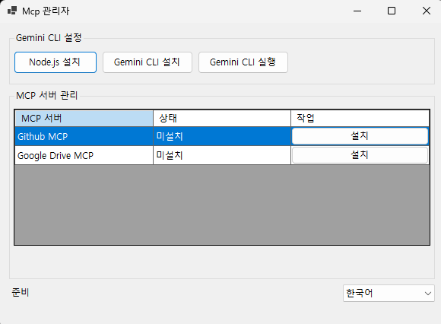

프로토타입
및 기능

Slide 4
프로토타입
및 기능

Slide 5
프로토타입
및 기능

Slide 6
MCP 서버 연결 방식 오류
이슈 사항 및 해결 계획
Smithery 의 방식은 연결하기 어려움
현재 상태
Smithery 공식 mcp 서버 통한 연결
smithery에 의존한다면 현재 설치된 MCP 서버 파악 불가
이슈 해결 계획
최초 계획대로 수정

Slide 7
차주 계획
이슈 해결
최초 기획대로 수정 예정
설치 가능 MCP 추가
설치 가능 MCP 서버 추가 예정
디자인 향상
c# 특유의 디자인 수정
완성
다음 주에 완성 예정

